Slide 1

샬롬
현대교회
어린이교회
초등부

Slide 2

♪
찬양해요~

Slide 3
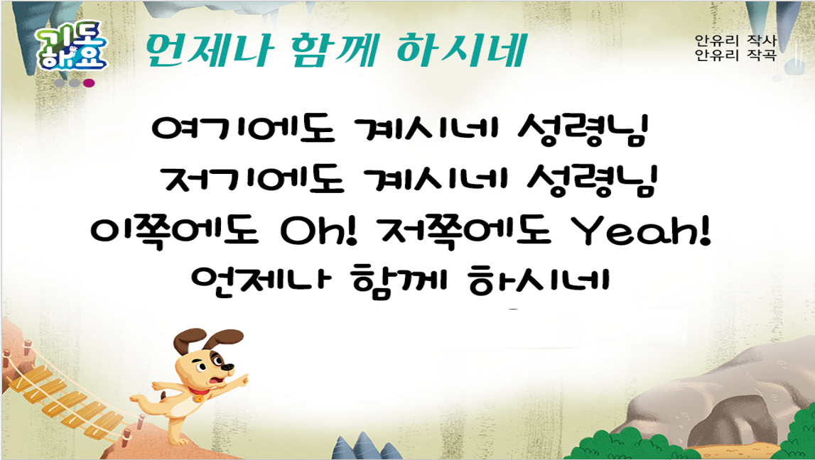

Slide 4
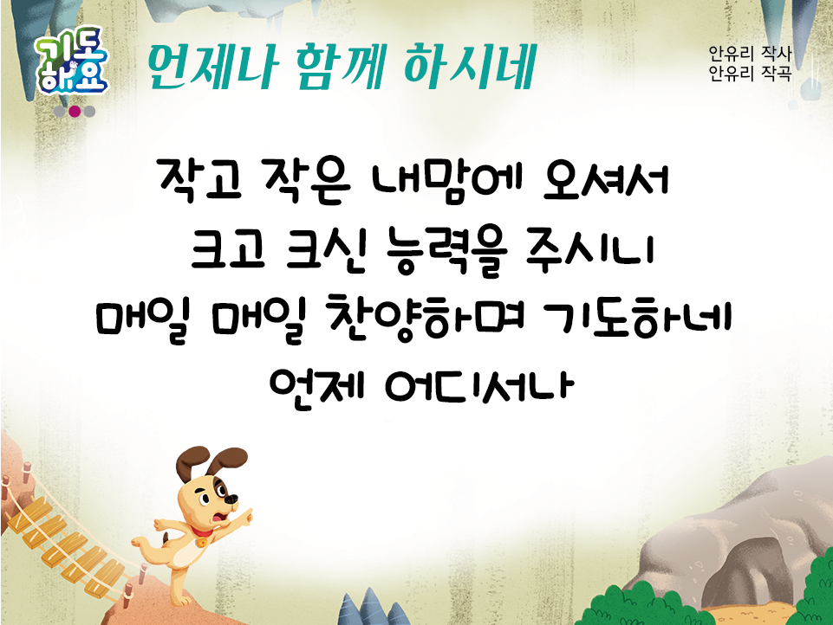
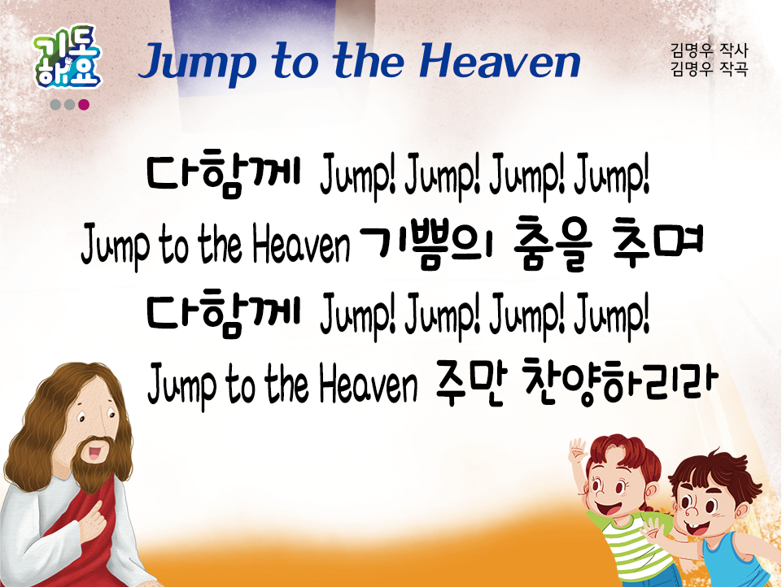
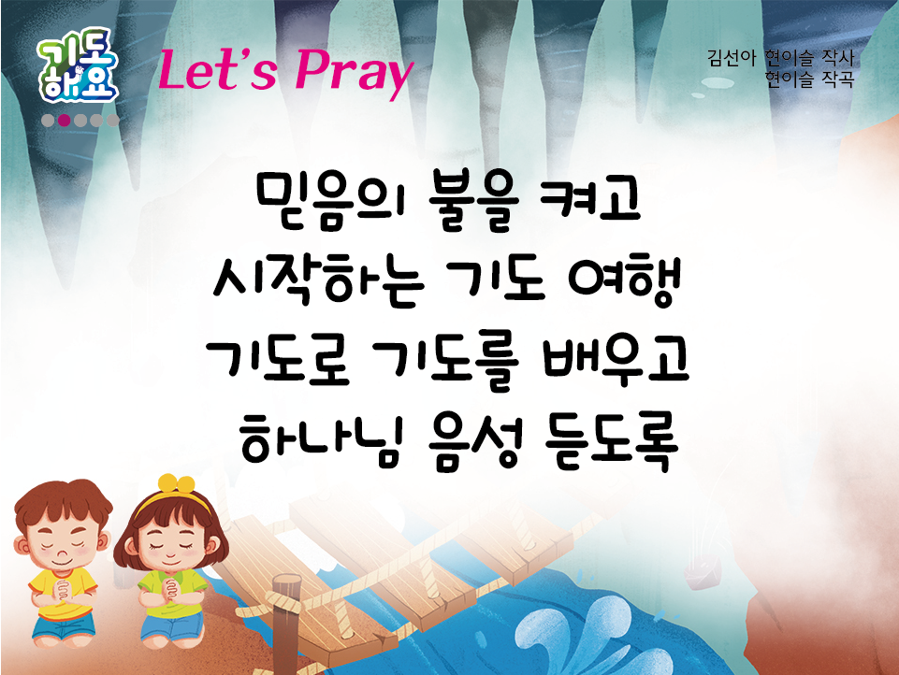
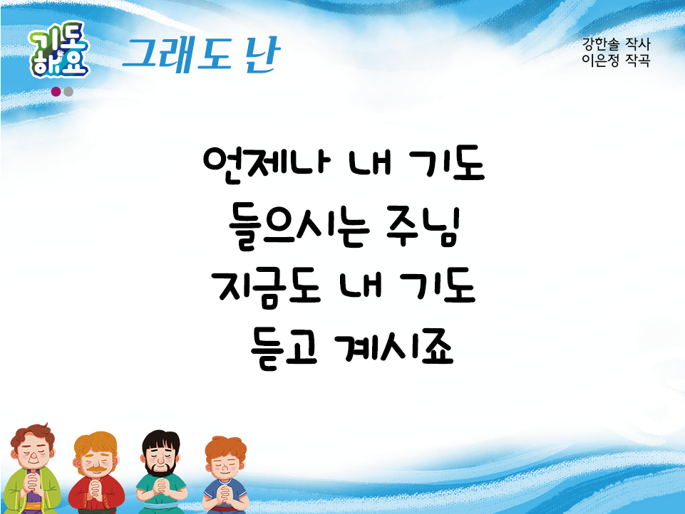
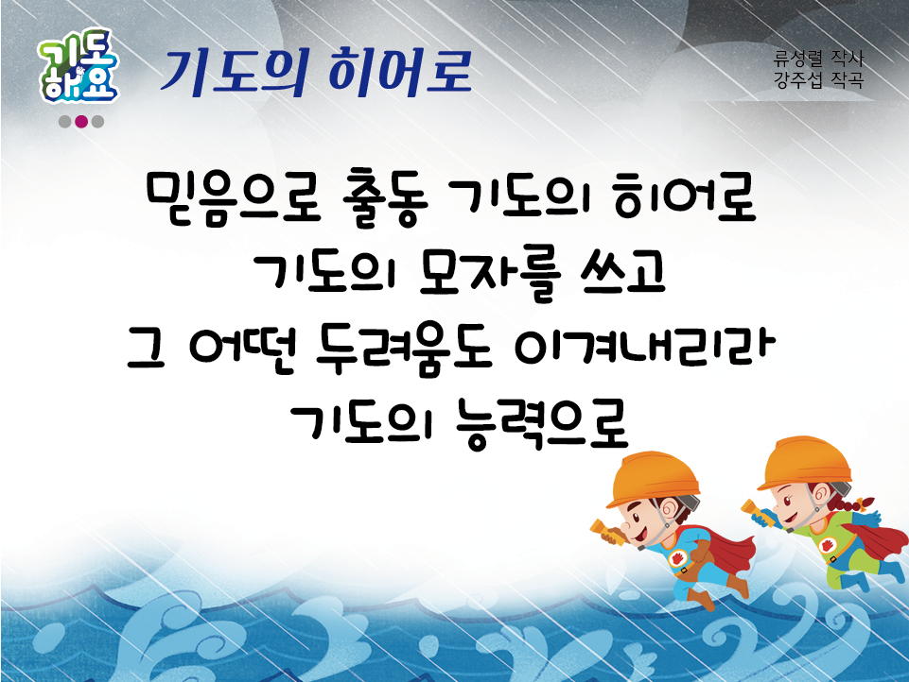
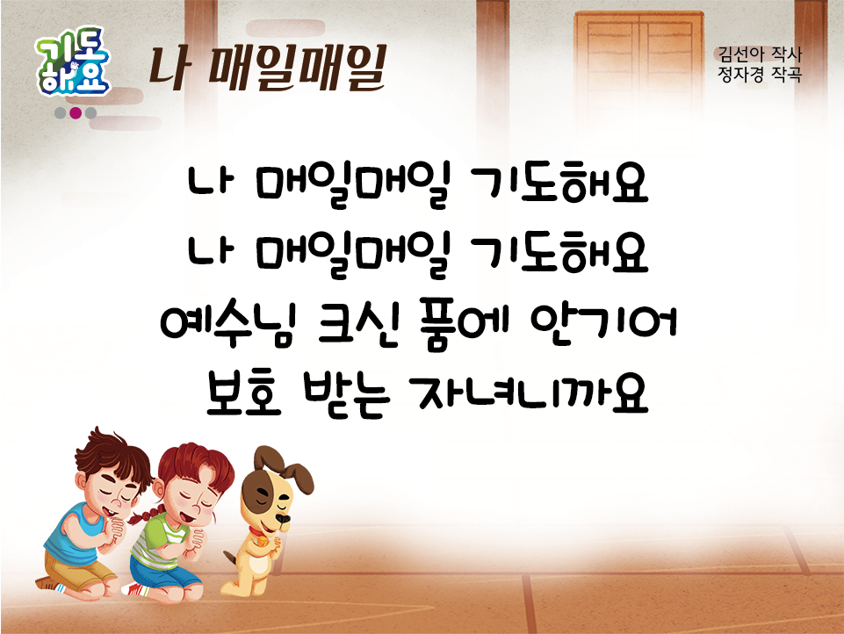
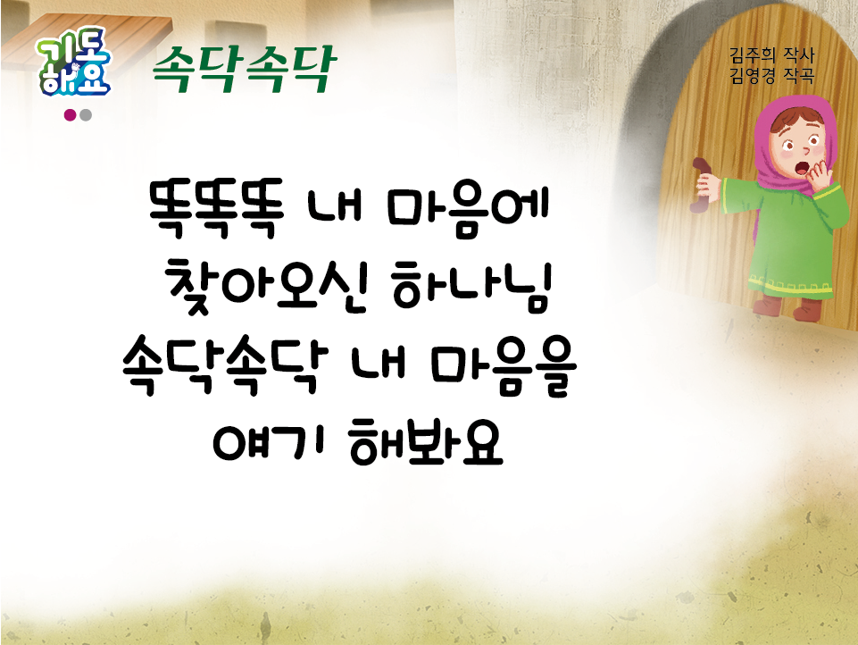
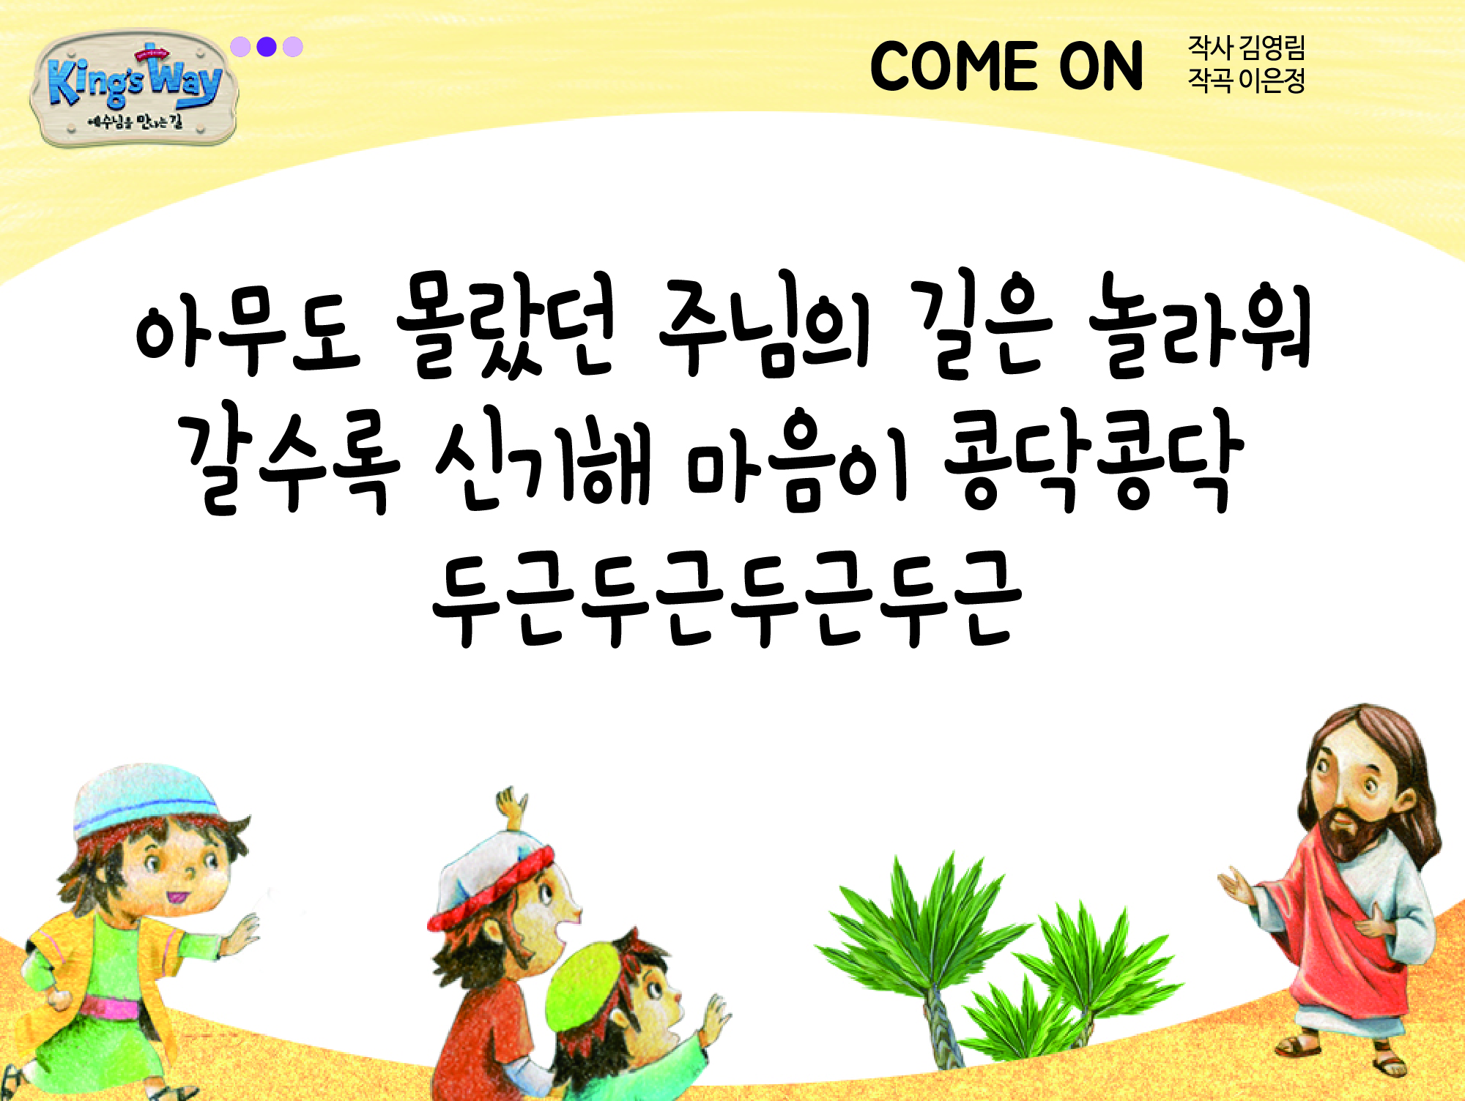

Slide 5


Slide 6
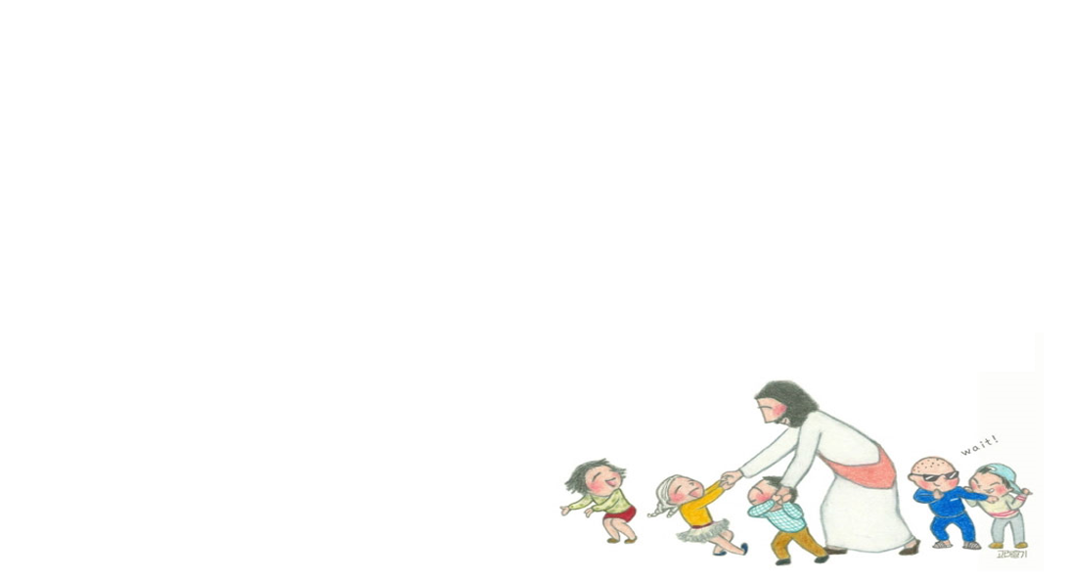
내 안에 부어 주소서
내 안에 부어 주소서
성령의 충만한 기름을
내 안에 충만케 하소서
성령의 기름으로(X2)

Slide 7
내 안에 부어 주소서
내게 기름 가득할 때
주의 복음 전할 수 있네
내게 기름 가득할 때
주의 사랑 베푸네

Slide 8
내 안에 부어 주소서
그날에 우리 주님께서
밤 중에 찾아오실 때에
기름 준비된 자만이
잔치 자리 들어가네(X2)

Slide 9

JOY! JOY!
다함께 Joy! Joy!
춤추며 예수님께 나아가
내 맘 속의 두려움
사라질거야

Slide 10
JOY! JOY!
다함께 Joy! Joy!
춤추며 예수님만 봐라봐
너의 모든 삶
변화될거야

Slide 11
JOY! JOY!
다함께 기뻐 춤을 추면서
주 이름 찬양할 때
나를 변화시키는
예수님만 봐라봐 Hey!

Slide 12




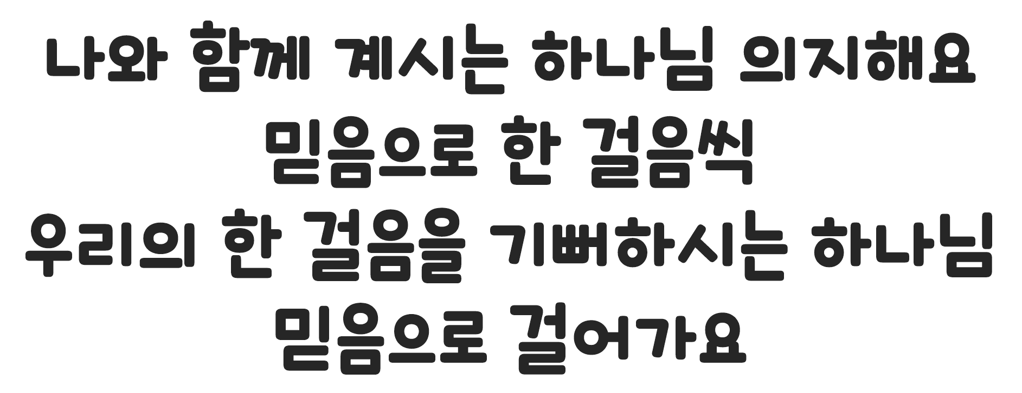

Slide 13

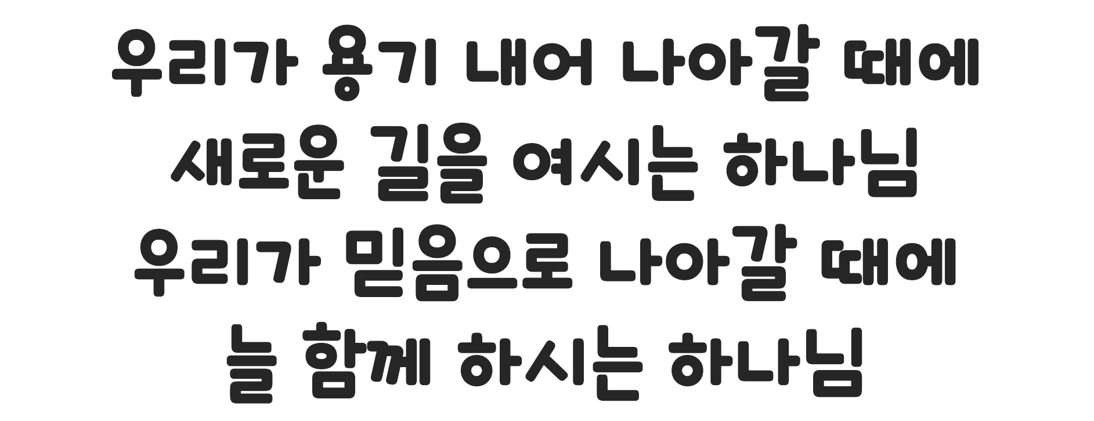

Slide 14


Slide 15


Slide 16


Slide 17
2025년 10월 19일 어린이 예배
오늘은 성령강림 후
열아홉번째주일 입니다
•
•
•

Slide 18

사도신경
전능하사 천지를 만드신
하나님 아버지를 내가 믿사오며,
그 외아들 우리 주
예수 그리스도를 믿사오니,

Slide 19
사도신경
이는 성령으로 잉태하사
동정녀 마리아에게 나시고,
본디오 빌라도에게 고난을 받으사,
십자가에 못박혀 죽으시고,
장사한 지 사흘 만에 죽은 자
가운데서 다시 살아나시며,

Slide 20
사도신경
하늘에 오르사,
전능하신 하나님 우편에 앉아
계시다가, 저리로서 산 자와
죽은 자를 심판하러 오시리라.

Slide 21
사도신경
성령을 믿사오며, 거룩한 공회와,
성도가 서로 교통하는 것과,
죄를 사하여 주시는 것과,
몸이 다시 사는 것과,
영원히 사는 것을 믿사옵나이다.
아멘

Slide 22
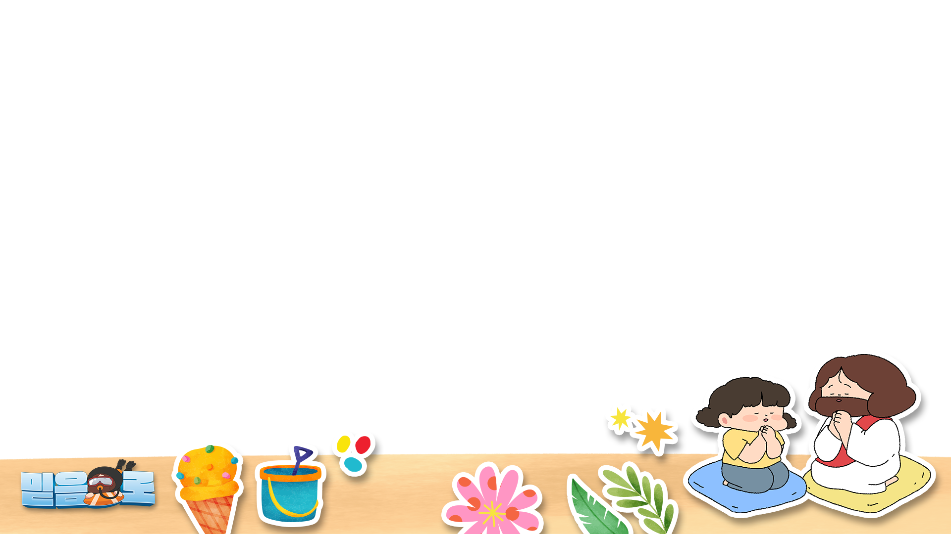



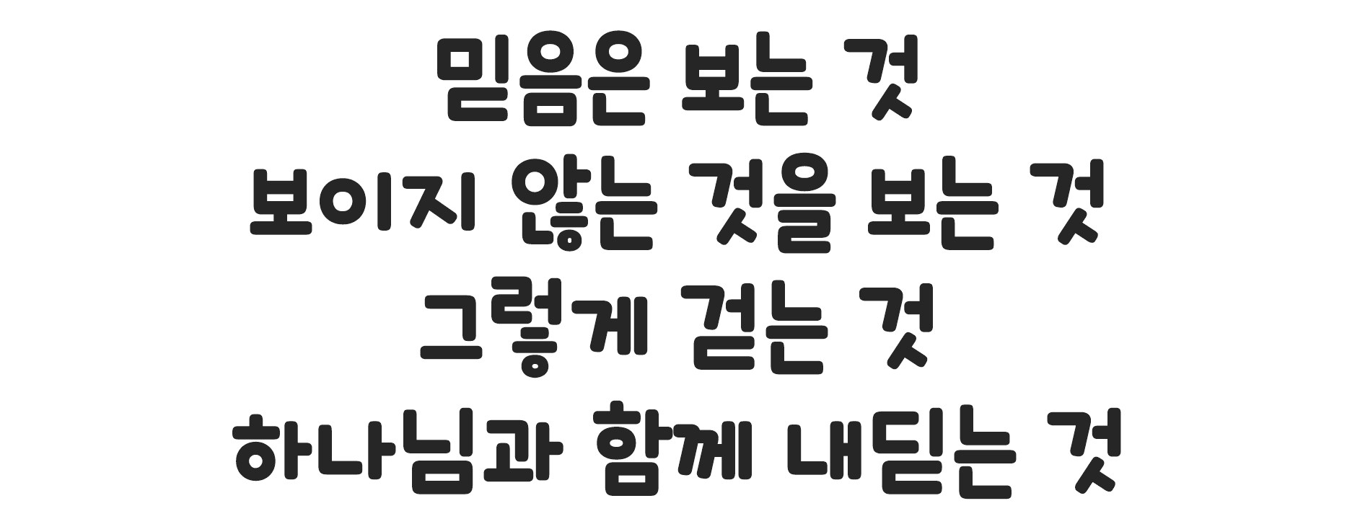

Slide 23

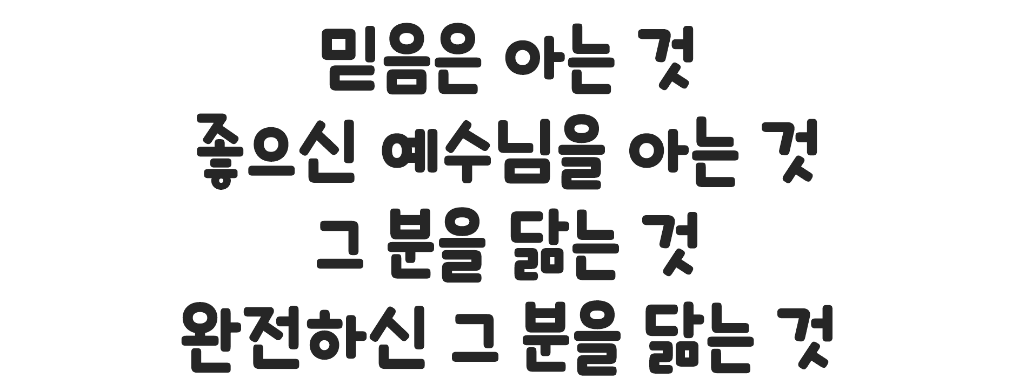

Slide 24

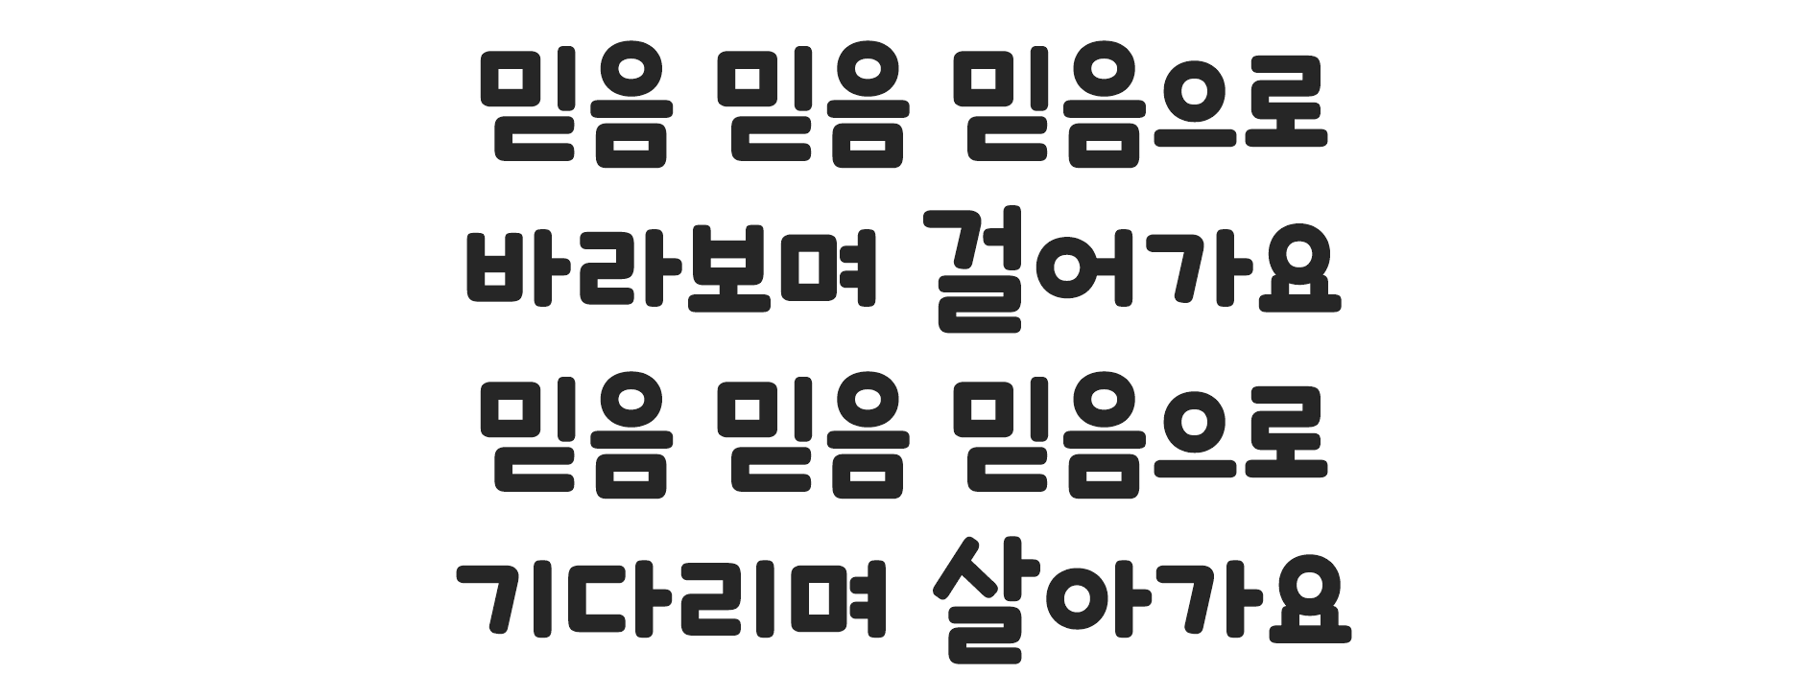

Slide 25


Slide 26


Slide 27


Slide 28

대표기도
신제하 어린이

Slide 29

성경봉독
요한복음11장25절

Slide 30

성경봉독- 요한복음 11장
25 예수께서 이르시되 나는
부활이요 생명이니 나를
믿는 자는 죽어도 살겠고

Slide 31
설 교
나사로를 살리신
예수님
김광래 목사님

Slide 32

헌금 찬양
하이어 성가대

Slide 33
헌금기도
임지섭 어린이

Slide 34


Slide 35
광 고
1. 예수 그리스도 향기 가득한 하나님의 자녀되기를 소망합니다
2. “교회에서 놀자” 프로그램이 10월25일(토) 3시 진행됩니다
(풍성한 놀이, 먹거리, 캠핑 준비 완료 / 많은 친구들 초청 바랍니다!!)
3. 어린이 역사기행 11월3~5일(서울/수원 궁궐) 진행됩니다
4. 토요문화기행은 11월15일 충주시 방문으로 진행됩니다
5. 다음 주일 예배 임사자는 사회 주용숙 선생님,
대표기도 이정원 어린이, 헌금기도 최석훈 어린이 입니다.
Notes:
마우스 오른쪽 클릭 후 텍스트편집(문자열추가) 버튼 누른후 텍스트 삽입 바랍니다

Slide 36

성경 말씀
우리는 구원 받는 자들에게나
망하는 자들에게나 하나님 앞에서 그리스도의 향기니
- 고린도후서 2장 15절-

Slide 37
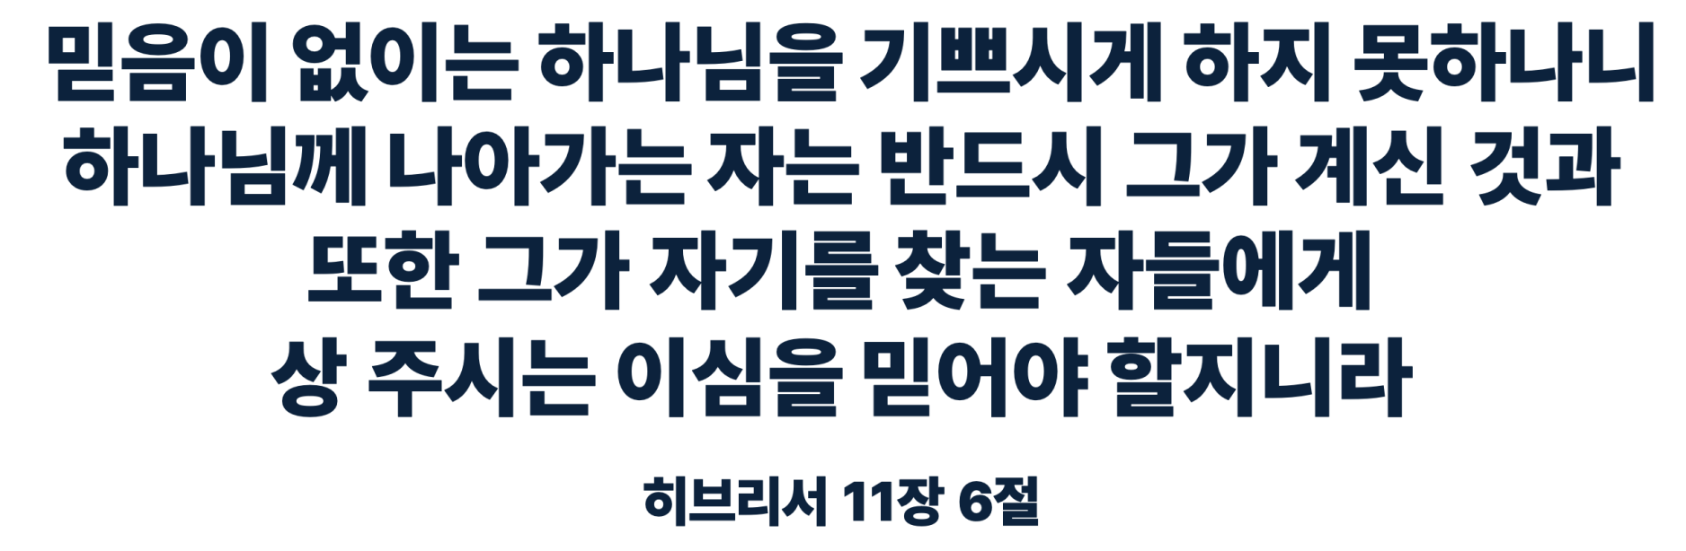
성경 말씀

Slide 38


Slide 39
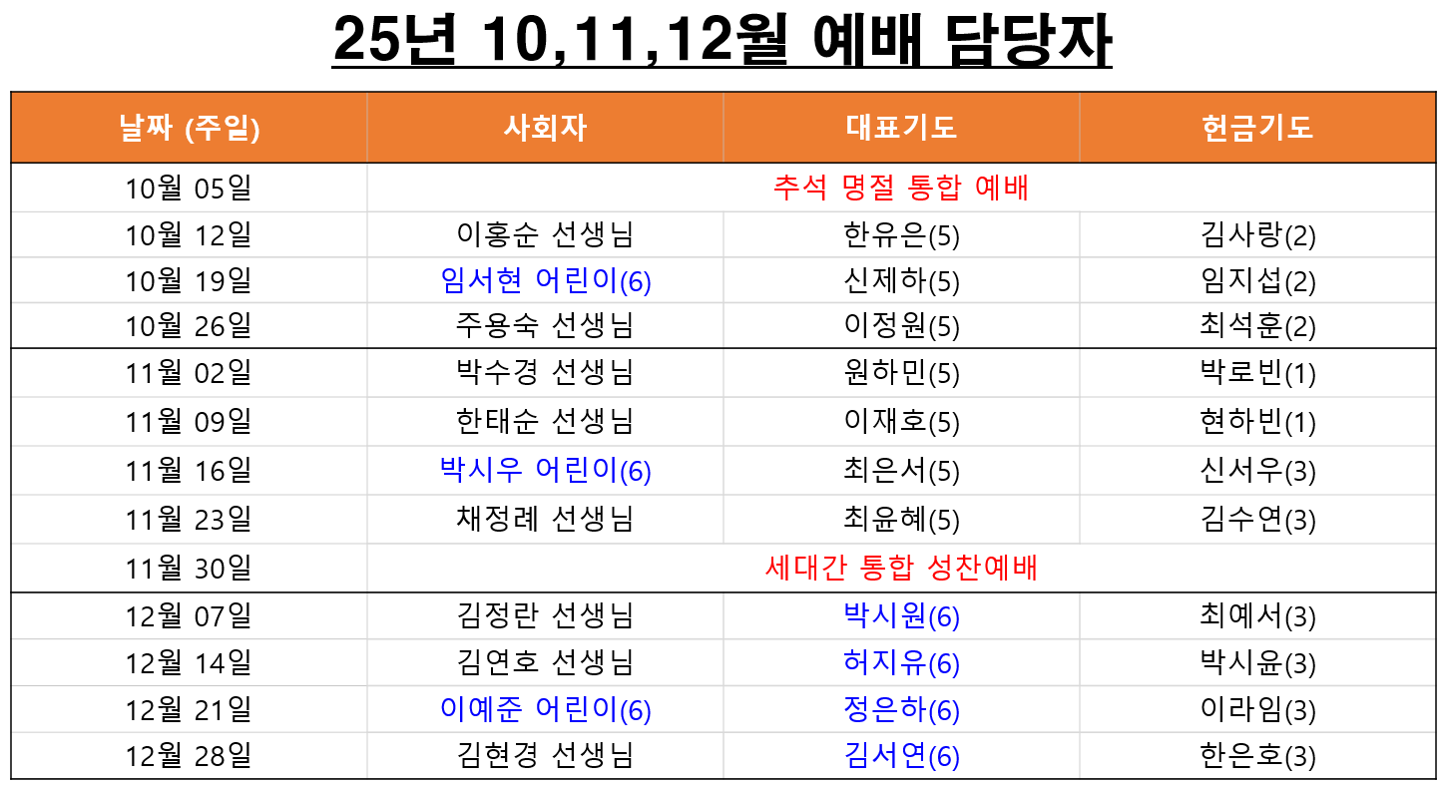
4월, 5월, 6월 예배 위원

Slide 40
주기도문
하늘에 계신 우리 아버지여,
이름이 거룩히 여김을 받으시오며,
나라가 임하시오며,
뜻이 하늘에서 이루어진 것같이
땅에서도 이루어 지이다.

Slide 41
주기도문
오늘 우리에게 일용할 양식을 주시옵고,
우리가 우리에게 죄 지은 자를
사하여 준 것같이
우리 죄를 사하여 주시옵고,

Slide 42
주기도문
우리를 시험에 들게 하지 마시옵고,
다만 악에서 구하시옵소서.
나라와 권세와 영광이 아버지께
영원히 있사옵나이다. 아멘.

Slide 43

현대교회
어린이교회
한 주간
배운 말씀대로
승리하고
다음 주일에
만나요
하나님께
영광을~

